Slide 1
História do Haskell
1930: Alonzo Church desenvolveu o cálculo de Lambda, um simples e poderoso teorema de funções, que é base do haskell.
Na década de 1970 , o conceito de avaliação preguiçosa já estava no meio acadêmico .
Setembro de 1987, criação de um comitê com o objetivo de construir um padrão aberto para linguagens funcionais .
1990- Surgiu haskell em homenagem ao lógico haskell brooks curry

Slide 2
O que é a programação funcional?
É um paradigma de programação
No paradigma imperativo, um programa é uma sequência de instruções que mudam.
No paradigma funcional, um programa é um conjunto de definições de funções que aplicamos a valores.

Slide 3
Exemplo: somar os naturais de 1 a 10
Em linguagem C:
int total = 0;
for (i=1; i<=10; ++i)
total = total + i;
O programa é uma sequência de instruções.
O resultado é obtido por mutação das variáveis i e total.

Slide 4
Exemplo: somar os naturais de 1 a 10
Em Haskell: sum [1..10]
O programa consiste na aplicação da função sum à lista dos inteiros entre 1 e 10.

Slide 5
Vantagens da programação funcional
Nível mais alto:
Programas mais concisos
Reuso Haskell facilita e simplifica refatoração e reuso
Código menor, mais claro e mais fácil de manter.
Avaliação lazy

Slide 6
Desvantagens da programação funcional
Compiladores/interpretadores mais complexos;
Difícil prever os custos de execução (tempo/espaço);

Slide 7
COMPILADA OU INTERPRETADA
Hugs GHC
INTERPRETADOR Compilador
ESCRITO EM C escrito em HASKELL
PORTÁVEL MENOS PORTÁVEL
LEVE MAIS LENTO
EXIGE MAIS MEMÓRIA
PRODUZ PROGRAMAS MAIS RÁPIDOS

Slide 8
Características
Concisa;
Fácil compreensão;
Forte sistema de tipo;
Avaliação lazy;
Abstração poderosa;
Gestão automática de memória.
Alta portabiliddae

Slide 9
Aplicações
Computação simbólica;
Processamento de listas;
Aplicações científicas;
Aplicações em IA
Sistemas especialistas
Representação do conhecimento
Compiladores;
Jogos.

Slide 10
Haskell no Mundo Empresarial
ABN-AMRO (Amesterdão, Holanda): é um banco internacional que utiliza Haskell para análise/medição de riscos em actividades de investimento bancário e créditos de risco
Aetion Technologies LLC (Ohio, EUA): A Aetion é uma empresa que opera no ramo da Defesa, e serve-se de Haskell para desenvolvimento de aplicações que lidam com inteligência artificial. Até agora, esta empresa já desenvolveu 3 grandes projectos com Haskell (SNOWDRIFT, WINTERMUTE e PAWPRINTS), e a empresa considera o sucesso em todos eles.
Anygma (Antuérpia, Bélgica): é uma empresa orientada à multimidia, que se dedica à criação de aplicações audiovisuais (em 2D e 3D) fáceis de utilizar.

Slide 11
SINTAXE
Trabalha-se somente com funções,
É case- Sensitive;
Não possui comandos de repetição como While e for;
Não é orientada a objetos.

Slide 12
Orientação a objetos Vs Funcional
Programação orientada a objetos é um estilo de Programação que permite:
Reuso de código (via classes)
As linguagens Funcionais aproveitam o código através de funções.

Slide 13
Tipos em Haskell
A linguagem Haskell suporta os tipos primitivos bool, char, string, int, integer, float.
Tipo variável / funções polimórficas
head : : [ a ] -> a
Os tipos compostos da linguagem são: Tipo de lista –Uma lista é uma sequência de elementos do mesmo tipo.
Exemplo:[False,True,False]::[Bool]
Tipo de tupla-uma sequência finita de componentes de diferentes tipos
Exemplo:(False,True,’a’)::(Bool,Bool,Char)

Slide 14
AMARRAÇÕES
TODOS OS TIPOS SÃO CONHECIDOS EM TEMPO DE COMPILAÇÃO
INFERÊNCIAS DE TIPOS
TIPO ESTÁTICO

Slide 15
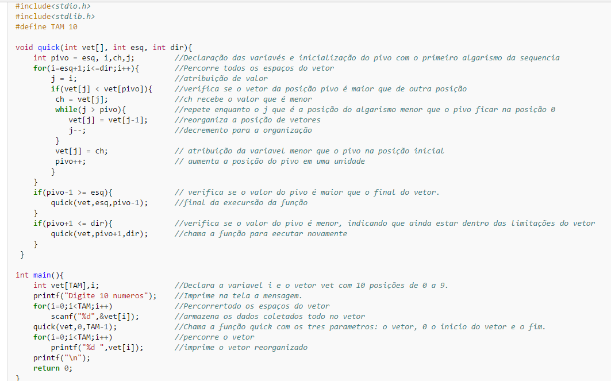
Comparação Com Outras Linguagens

Slide 16
Comparação Com Outras Linguagens
Quicksort in Haskell
qsort [] = []
qsort (x:xs) = qsort (filter (< x) xs) ++ [x] ++ qsort (filter (>= x) xs)

Slide 17
FIM

